Slide 1
Задание «Домино»
Посмотри на домино с цифрами. Покажи соответствующее количество пальцев, следуя правилу: правая сторона домино - правая рука, левая сторона домино левая рука. Вначале покажи все цифры, расположенные справа, правой рукой. Потом покажи все цифры, расположенные слева, левой рукой. А затем покажи . цифры, указанные на домино, обеими руками одновременно. (То есть вначале покажи правой рукой 2, 4, 1, 3 пальца и т. д. Потом левой рукой - 3, 5, 3, 5 пальцев и т. д. А затем обеими руками: правой - 2, левой - 3; правой - 4, левой - 5 пальцев и т. д.).

Slide 2
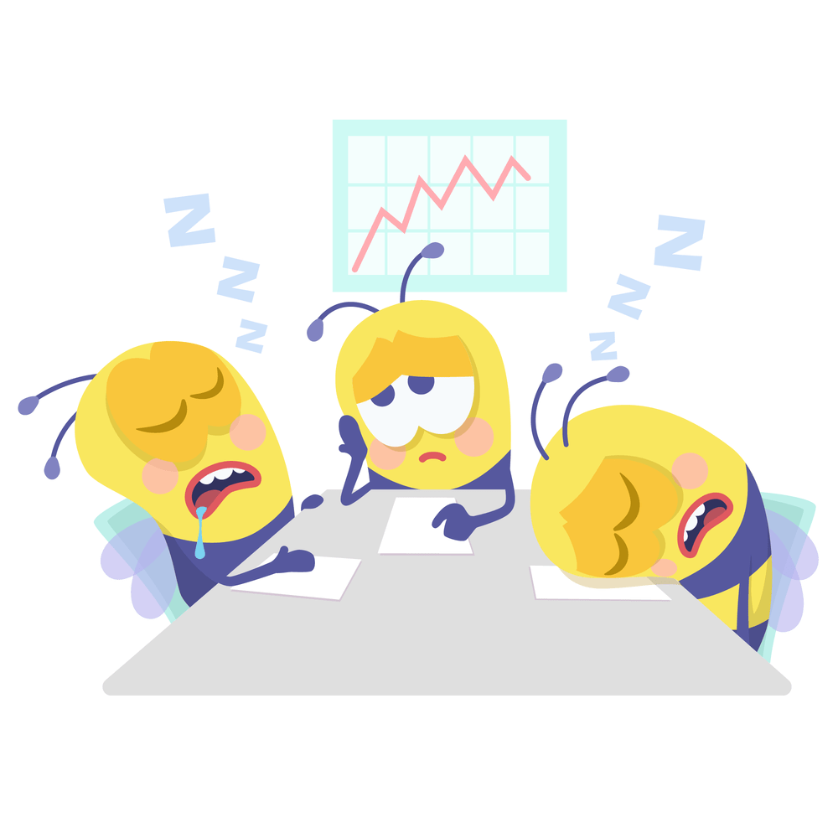
3 | 2

Slide 3
5 | 4

Slide 4
3 | 1

Slide 5
5 | 3

Slide 6
4 | 4

Slide 7
2 | 3

Slide 8
4 | 3

Slide 9
3 | 2

Slide 10
1 | 3

Slide 11
3 | 4

Slide 12
5 | 2

Slide 13
Задание: «Летучая мышь»
Посмотри на картинку. Проследи глазами и скажи, где окажется летучая мышь, если она будет двигаться по схеме. (Прочитав или выслушав серию передвижений по схеме, постарайся запомнить её с первого раза.) Схема 1 От красного кружочка вверх, налево, вниз, вниз, направо. Схема 2 От синего кружочка вверх, налево, вниз, налево, вверх, направо. Схема 3 От зелёного кружочка вниз, направо, направо, вверх, налево, вверх.

Slide 15
Задание «Покажи на пальцах»
Посмотри на картинку. Назови букву и одновременно покажи то количество пальцев, которое соответствует написанной рядом цифре.

Slide 16
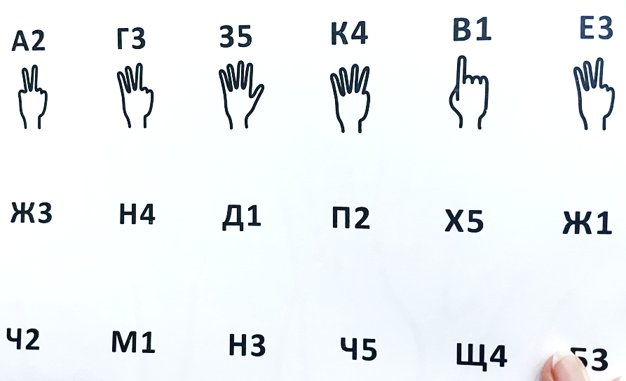
Г3

Slide 17
Задание «Перевертыши»
Посмотри на страницу. Назови все цифры и буквы. Если цифра или буква написана неверно, то, называя её, одновременно хлопни в ладоши.

Slide 18
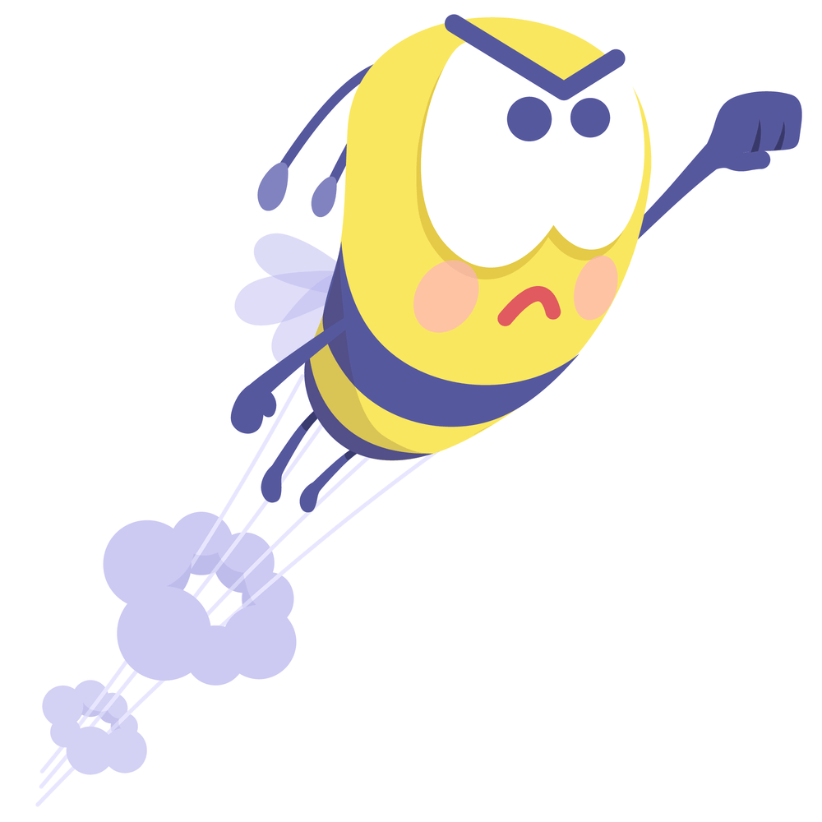

Slide 20
Задание «Счет на пальцах»
Посмотри, на странице написаны примеры и нарисованы кисти рук. Обрати внимание, каждый пальчик соответствует числу от 1 до 10. Соедини пальцы друг с другом в соответствии с примерами. (Например: 2 + 6 значит, что надо соединить указательный палец левой руки с большим пальцем правой руки.)

Slide 21
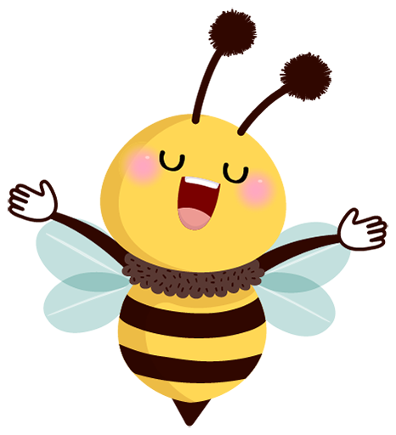

Slide 22
Задание «Части тела»
Посмотри на картинку и выполни серию действий в соответствии с цифрами: 1 - стукни левой рукой, 2 - топни левой ногой, 3 - стукни правой рукой; 4 - топни правой ногой. Если цифры обведены в рамку, то следует выполнить два действия одновременно.

Slide 23
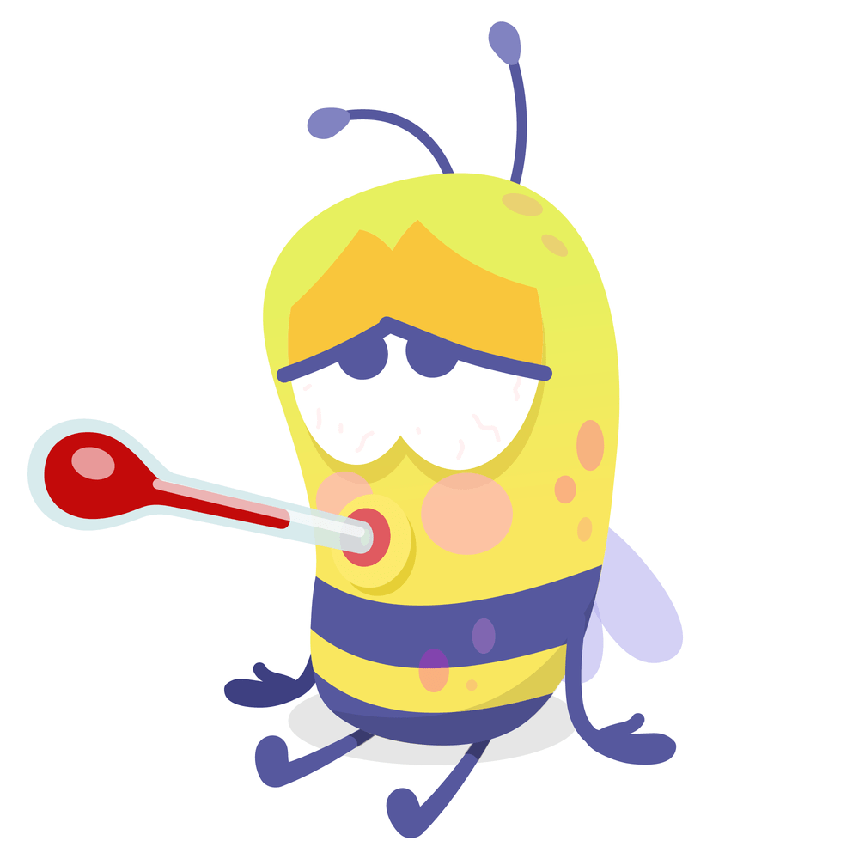

Slide 24
Задание «Счет на пальцах»
Посмотри на картинку и покажи то количество пальцев, которое соответствует цифре. Теперь выполни это же задание, усложнив его: покажи вначале указанное количество пальцев, вычитая 1, а затем - прибавляя 1. Если при вычитании получился 0 - хлопни в ладоши.

Slide 25
